Slide 1

CURSO: BASE DE DATOS II
PRIMERA UNIDAD DE APRENDIZAJE 3: Bases de Datos NoSQL
SESIÓN N° 13:
Cassandra:
- Introducción a las características de Cassandra - Instalación de la Herramienta
DOCENTES DE UTP
SISTEMAS

Slide 2


Motivación para el aprendizaje
Lo que debemos tener en cuenta
5 minutos

Slide 3
Motivación para el aprendizaje
¿BD relacional o columnar?
https://youtu.be/e_MCU2qHUI4?feature=shared

Slide 4
Recordando los aprendizajes
¿Qué vimos en la sesión anterior?

Slide 5
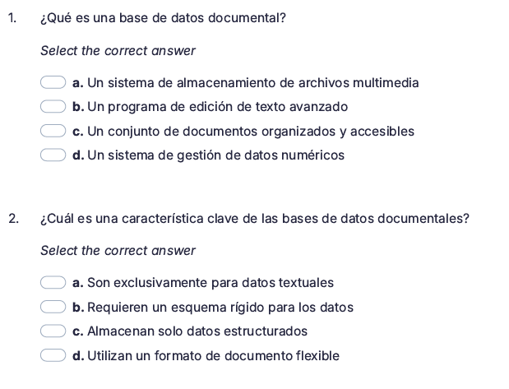
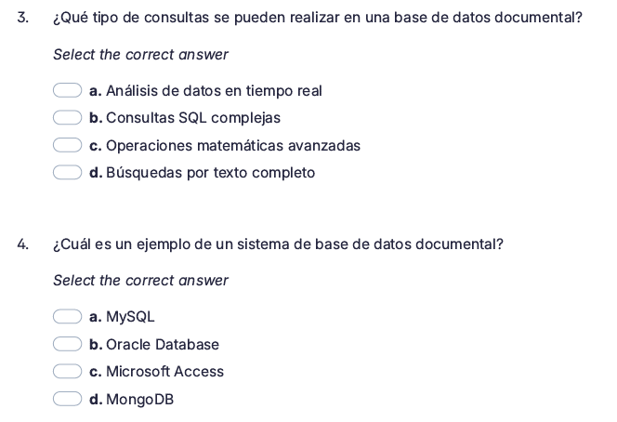
Recordando los aprendizajes

Slide 6

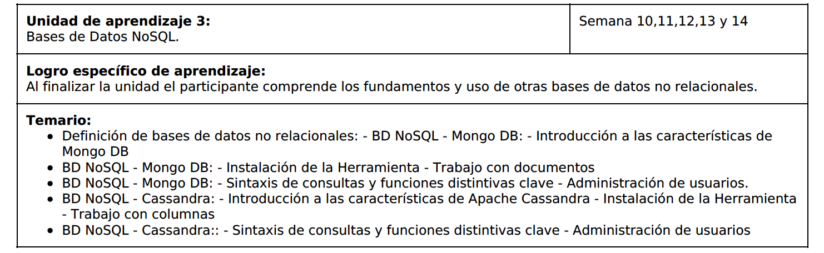
Logro de la sesión
Al final de la sesión el estudiante comprende los fundamentos y uso de bases de datos no relacional Cassandra
.

Slide 7

Importancia de la sesión
Cassandra nos proporciona tolerancia a fallos y disponibilidad, pero a cambio de ser eventualmente consistente, ya que la actividad de inserción de datos no es su fuerte, si no su consulta de información de forma rápida. El nivel de consistencia puede ser configurado, según nos interese incluso a nivel de query.

Slide 8
Temario
¡Que no se te escape nada de tu clase!:
SESIÓN N° 13:
Cassandra:
Introducción a las características de Cassanda
Instalación de la Herramienta

Slide 9
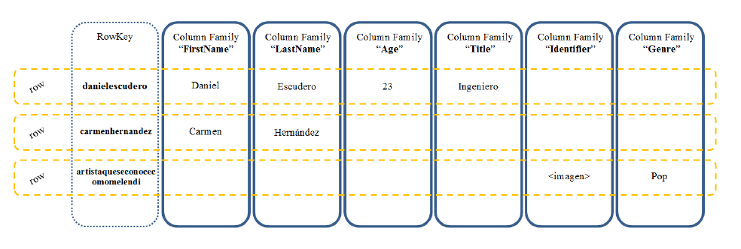
Diseño de una base de datos columnar
Conceptos importantes:
• No existe la normalización en estas bases de datos.
• No existen las relaciones.
• No se utilizan uniones.
• Se pueden hacer uso de columnas sin valor.
• Para almacenar los datos se usan el nombre o el valor de la columna.
Es muy importante entender que las columnas pueden variar entre filas, es decir, puede haber columnas que tienen un valor para un registro mientras que para otro tiene otro valor o incluso puede ser nula y no existir.
Hay casos en los que se puede utilizar el nombre de la columna para almacenar también valores.

Slide 10
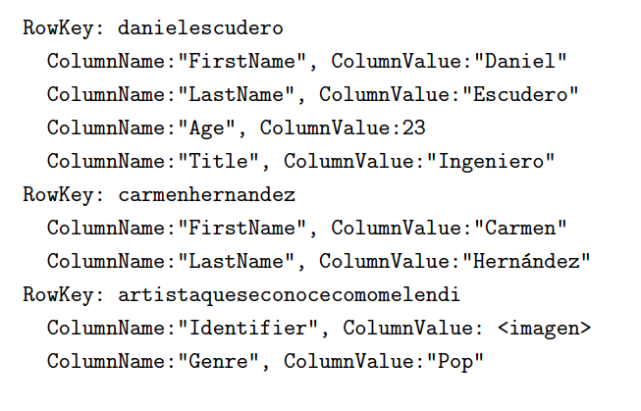
Diseño de una base de datos columnar

Slide 11
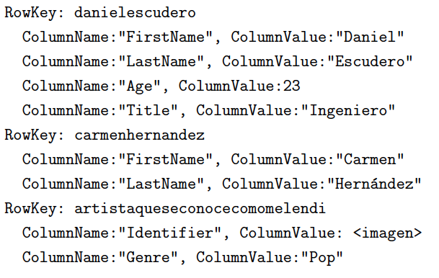
Base de datos: Cassandra - Introducción
Cassandra es un almacén de datos “orientado a la columna", lo que significa que en lugar de almacenar tuplas idénticas de datos, ordenadas de acuerdo a una estructura fija (el esquema de una tabla),
Cassandra almacena familias de columnas" en keyspaces. Cada familia de columna se compone de las identificadas por una clave. Es decir, Cassandra asocia un valor de clave con un número variable de pares nombre/valor (columnas) que puede ser totalmente diferente de las otras filas dentro de la familia de la columna.
En términos prácticos, se va a suponer que se esta usando Cassandra para almacenar una
colección de personas. Dentro del almacén de claves “Planeta" hay una familia de columna llamada “Gente", que a su vez tiene filas con este aspecto:

Slide 12
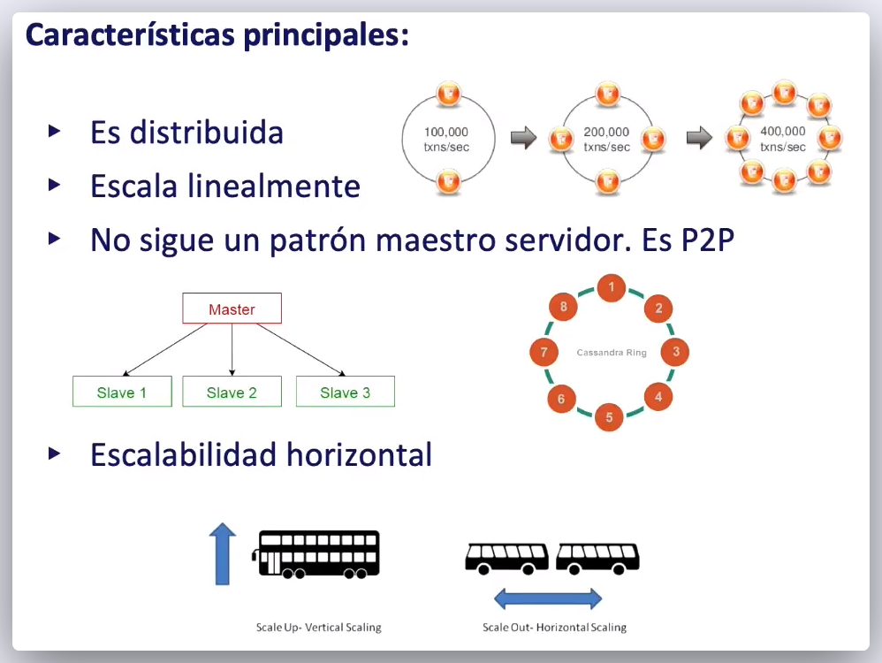
Base de datos: Cassandra - Introducción
Apache Cassandra es un motor de bases de datos NoSQL, Open
Source e implementado en Java.
Fue originalmente creada por Facebook y donada a Apache como
software libre en 2009.
Es una de las base de datos NoSQL más relevantes a nivel mundial:
Netflix, eBay, Twitter, Urban Airship, Constant Contact, Reddit, Cisco,
OpenX, Digg, CloudKick, Ooyala, …
Cassandra puede manejar varios terabytes de datos si lo necesita y
puede, fácilmente, manejar millones de ficheros, incluso en un clúster pequeño (Big Data).
La información en las bases de datos relacionales, se almacenan en
forma de filas, pero en Cassandra la información se almacena en
columnas con pares key-value.

Slide 13
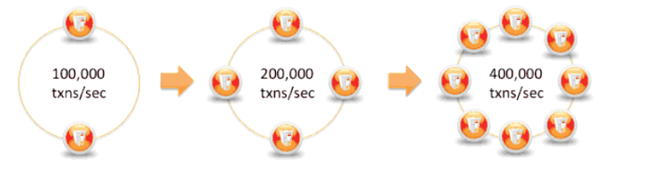
Base de datos: Cassandra - Introducción
Esquema dinámico. El esquema que define la estructura de los datos puede cambiar en tiempo de ejecución.
No hay un único punto de fallo. Los datos se replican automáticamente a varios nodos. Perder un nodo no causa la baja del clúster.
Alta disponibilidad. Los datos estás disponibles la mayor parte del tiempo gracias a la redundancia que introduce la replicación de datos.
Particionamiento de los datos. La topología de Cassandra es la de un anillo a través del cual se distribuyen los datos para minimizar cuellos de botella en el acceso a los mismos.
Escalabilidad horizontal. Hasta un alto número de máquinas la capacidad de cómputo aumenta linealmente con el número de máquinas.
Capacidad para manejar cientos de gigabytes de datos.

Slide 14
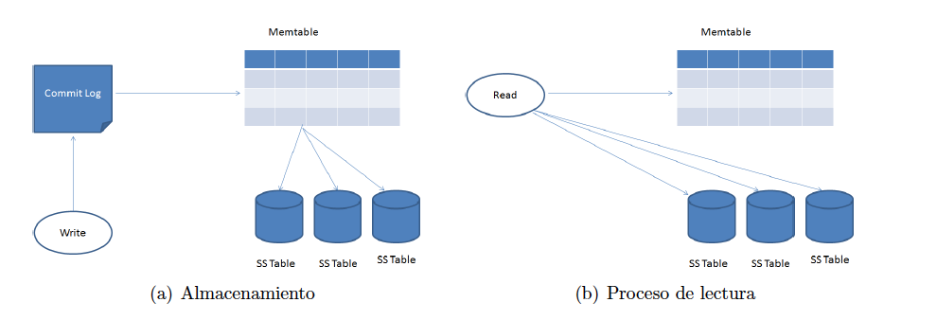
Base de datos: Cassandra - Arquitectura
Esquema libre
Cassandra requiere definir un contenedor llamado espacio de claves (keyspaces) que contiene
“familias de columnas". Es esencialmente un nombre para mantener estas familias de columnas y
sus propiedades de configuración. Las familias de columnas o columnas comunes son nombres para
información asociada. Las tablas de datos son dinámicas, así que se puede agregar información
usando las columnas que quieras.
Alto rendimiento
Cada vez que hay actividad de escritura en uno de los nodos, este lo transcribe en su log de
actividad para asegurar que haya coherencia. Los datos adem as son almacenados en una estructura
en memoria (memtable) y, una vez se sobrepasa el tama~no de esta, son escritos en un chero llamado
SSTable (Sorted String Table)

Slide 15
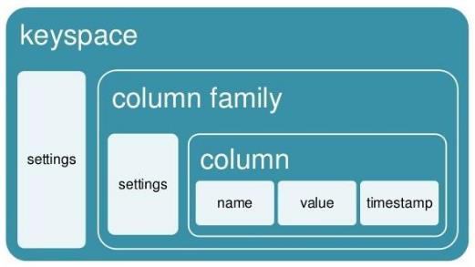
Base de datos: Cassandra – Modelo de datos
Column. Es la unidad más básica en el modelo de datos de Cassandra. Una column es un triplete de un key (un nombre) un value (un valor) y un timestamp.
Los valores son todos suministrados por el cliente. El tipo de dato del key y el value son matrices de bytes de Java, el tipo de dato del timestamp es un long primitive.
Las column son inmutables para evitar problemas de multithreading.
Las column se organizan dentro de las columns families.
Las column se ordenan por un tipo, que pueden ser uno de los siguientes:
AsciiType
BytesType
LongType
TimeUUIDType
UTF8Type

Slide 16
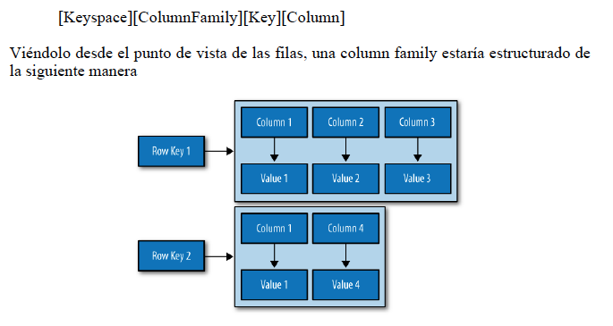
Base de datos: Cassandra – Modelo de datos
SuperColumn. Es una column cuyos values son una o más columns, que en este contexto se llamaran subcolumns. Las subcolumns están ordenadas, y el número de columnas que se puede definir es ilimitada. Las Super columns, a diferencias de las columns, no tienen un timestamp definido.
Column Family. Es más o menos análogo a una tabla en un modelo relacional. Se trata de un contenedor para una colección ordenada de columns. Cada column family se almacena en un archivo separado
Keyspace. Es el contenedor para las column family. Es más o menos análogo a una base de datos en un modelo relacional, usado en Cassandra para separar aplicaciones. Un keyspace es una colección
ordenada de columns family.
Clúster. Conjunto de máquinas que dan soporte a Cassandra y son vistas por los clientes como una única máquina.

Slide 17
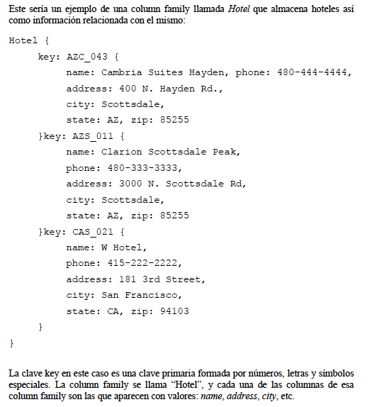
Base de datos: Cassandra – Modelo de datos

Slide 18
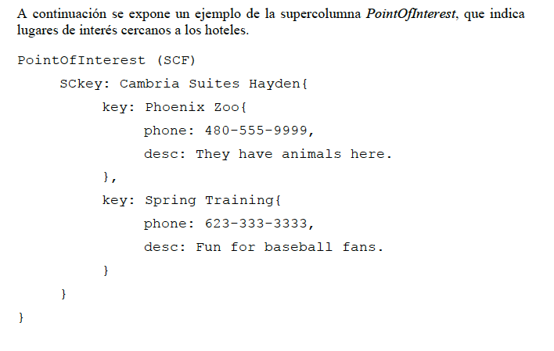
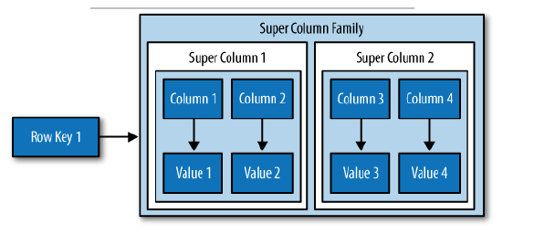
Base de datos: Cassandra – Modelo de datos

Slide 19
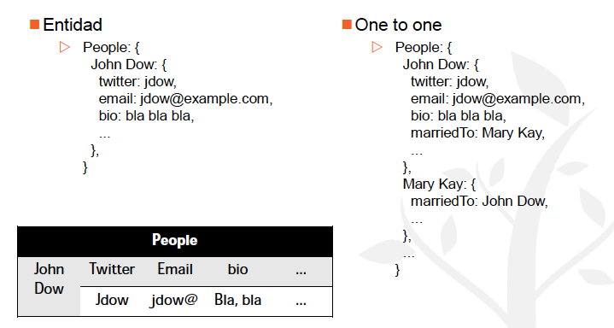
Base de datos: Cassandra – Modelo de datos - Relaciones

Slide 20
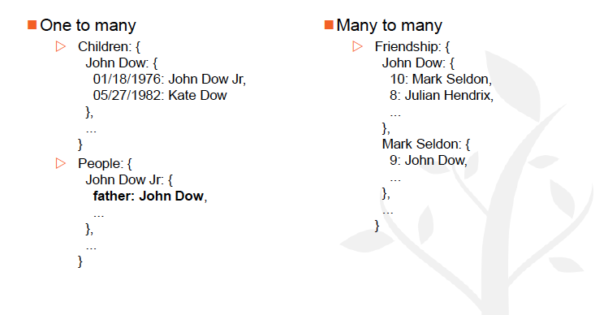
Base de datos: Cassandra – Modelo de datos - Relaciones

Slide 21

¿Cuál es la estructura del modelo de datos de cassandra?

Slide 22
Caso práctico

Slide 23

Caso práctico
Realizar ejercicio práctico es una excelente manera de aprender y entender cómo elaborar un esquema de datos nosql orientada por columnas.Aquí tienes un ejercicio práctico detallado que puedes seguir:
Ejercicio Práctico:
Caso de Uso: Sistema de Biblioteca
Para este caso, el esquema de datos debe manejar libros, autores, usuarios y préstamos
Objetivos:
Elaborar el modelo conceptual de datos.
Elaborar el esquema de datos por entidad.
Elaborar el esquema de datos de las relaciones entre entidades.

Slide 24
Sesión 13: Introd. Cassandra
¿Quién quisiera participar? (2 voluntarios)

Slide 25
Sesión 13: Introd. Cassandra
¿Qué se les hizo más fácil?
¿Qué se les hizo más retador?

Slide 26
Aprendizajes
¿Qué hemos aprendido el día de hoy?

Slide 27

Conclusiones
Tomar apuntes de manera eficaz ayuda a consolidar el aprendizaje y prepararse para los exámenes.

Slide 28
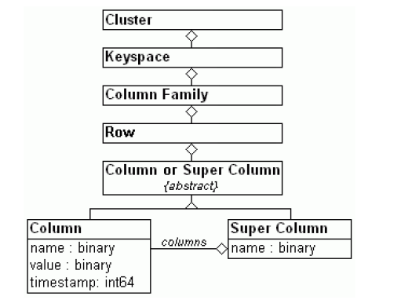
Conclusiones
Cassandra proporciona tolerancia a fallos y disponibilidad, todo ello a cambio de ser consistente de manera eventual,
Cassandra presenta una arquitectura Peer to Peer, es decir, todos los nodos tienen la misma importancia, todos los nodos serán tratados como nodos primarios y tendrán la misma información que el resto
Cassandra no es relacional, representa las estructuras de datos como tablas hash multidimensionales, en donde cada registro puede tener una o más columnas, aunque no todos los registros de un mismo tipo deben tener el mismo n umero de columnas

Slide 29
Tarea
Elabora la actividad práctica de acuerdo a la guía de laboratorio de sesión
Sube la actividad práctica en la plataforma virtual de aprendizaje
Guarda la actividad con la siguiente etiqueta:
BDII_Actividad13_NombreApellido
Nota: No olvides también revisar tu plataforma UTP+Class

Slide 30
Recursos
- Bases de datos relacionales y columnares | | UPV (sf). https://youtu.be/e_MCU2qHUI4?feature=shared
Escudero Romero, D. (2015). Estudio del SGBD Cassandra. https://uvadoc.uva.es/bitstream/handle/10324/15204/TFG-G1674.pdf?sequence=1&isAllowed=y
Taller Apache Cassandra(2013). https://eventos.citius.usc.es/bigdata/workshops/Cassandra.pdf
Díaz Moreno, A. (2019). Introducción a las bases de datos NoSQL: comparativa MongoDB vs Cassandra. https://ebuah.uah.es/dspace/bitstream/handle/10017/38612/TFG_Diaz_Moreno_2019.pdf?sequence=1&isAllowed=y
Nota: No olvides también revisar tu plataforma UTP+Class

Slide 31

Tarea
MUCHAS GRACIAS QUE DIOS LOS BENDIGA!!!

